Slide 1

Een verhaal schrijven!
Nu jij………

Slide 2
Schrijf in 30 seconden op wat je is bijgebleven van de vorige les.

Slide 3
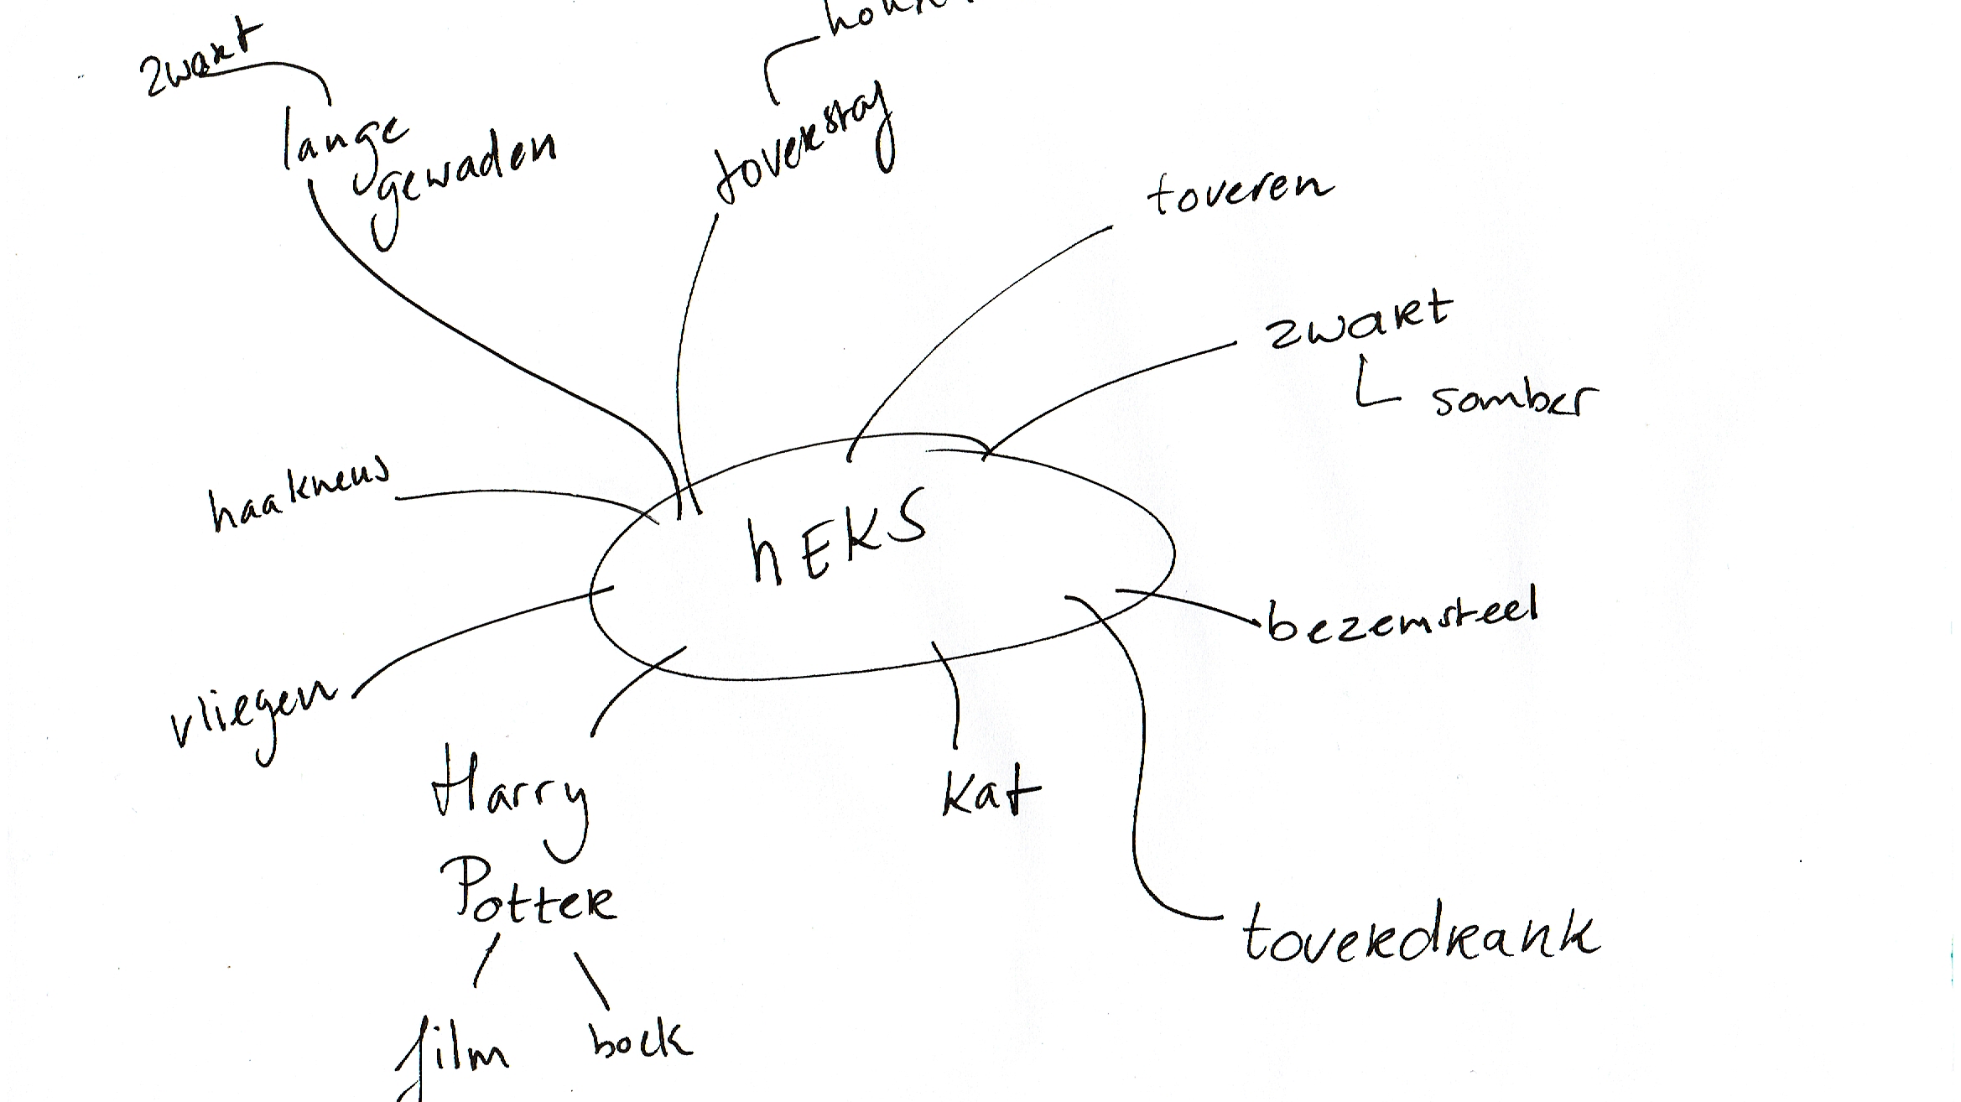
Kijk naar de twee woordwebben en maak opdracht 2

Slide 4
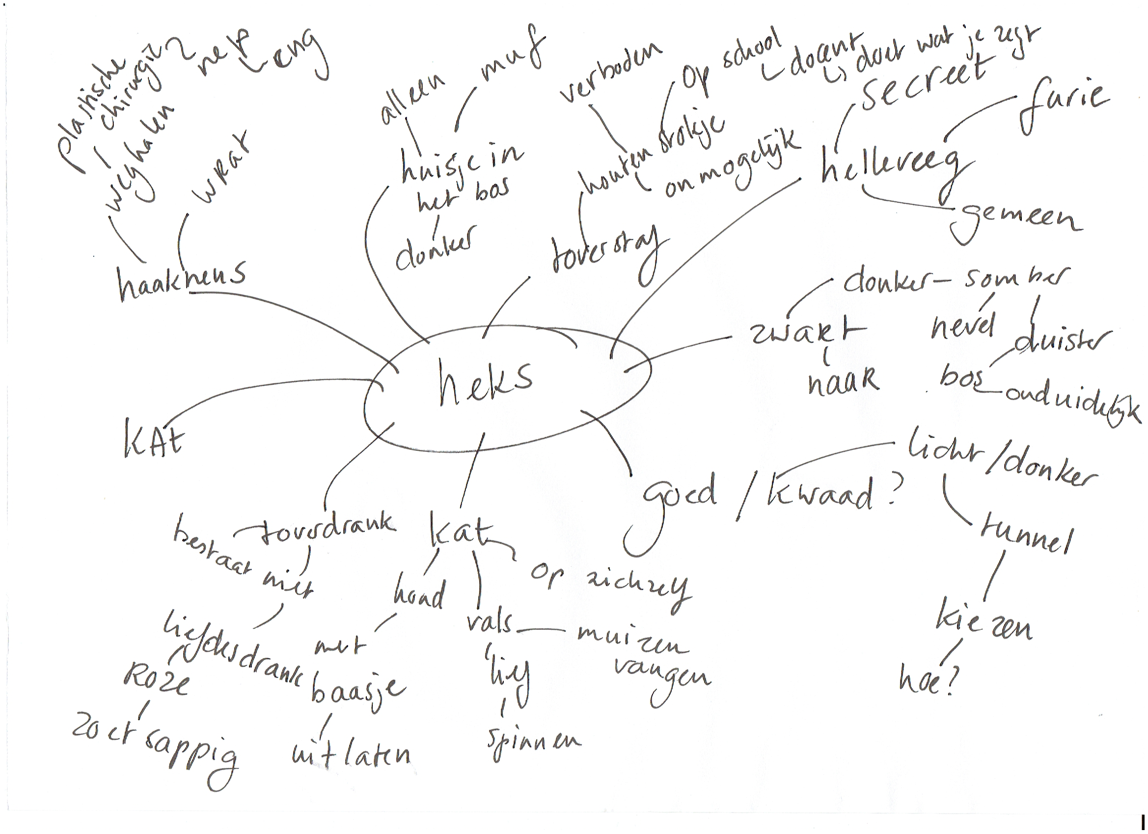

Slide 5
Opdracht 4
Kies een personage (daarover ga je een verhaal schrijven!)
Maak een woordweb
3 minuten, go, go, go!!!

Slide 6
Bedenk drie verhaalideeën
5 minuten!

Slide 7

Schrijven, go, go, go
20 minuten

Slide 8

Delen
Lees elkaars verhaal in stilte en plak op de post-its bij ieder verhaal minstens een tip en een top
Je docent vraagt straks of iemand zijn verhaal wil voorlezen.

